Slide 1
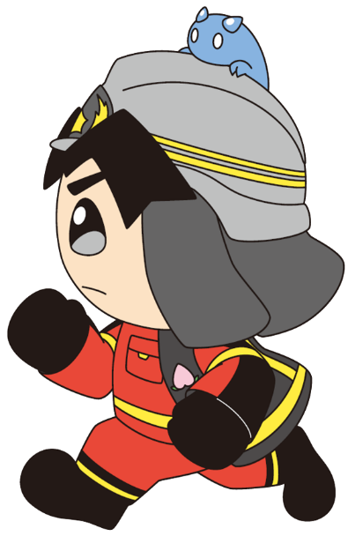
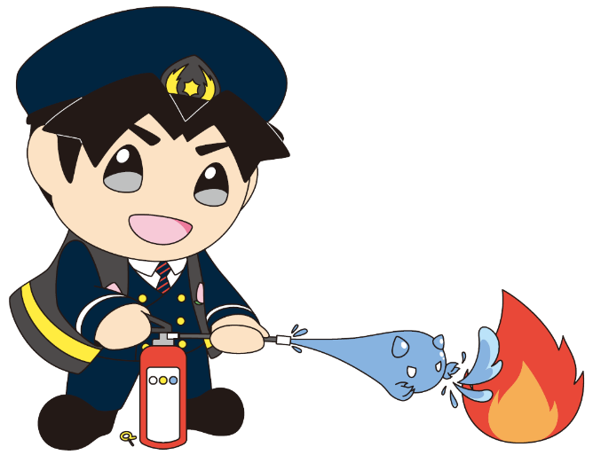
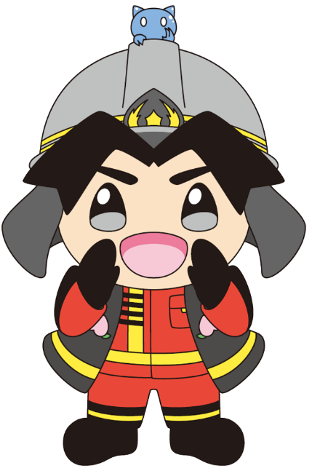
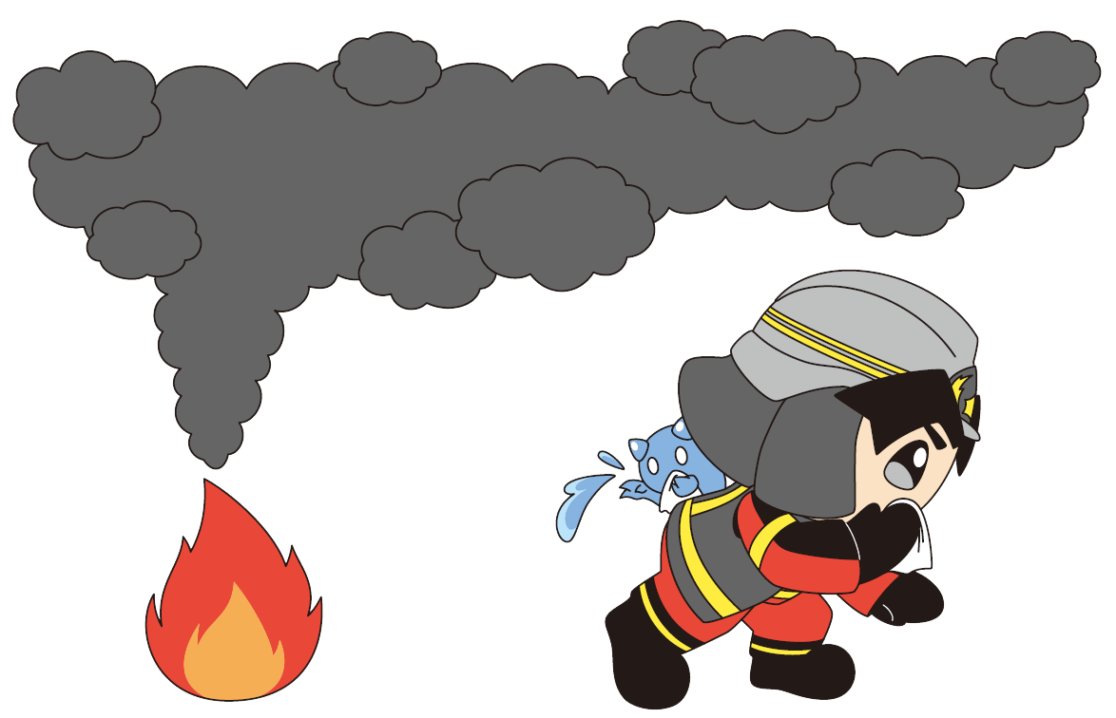
別紙２
家庭でできる避難訓練について
Notes:
みなさん、こんにちは。今日は、「家庭でできる避難訓練について」お話しさせていただきます。

Slide 2
本日お伝えしたいこと
自宅での避難訓練の重要性
Notes:
今日みなさんにお伝えしたいテーマが、「自宅での避難訓練の重要性」です。

Slide 3
質問①
住宅火災による死者の就寝状況
就寝中
３８％
起床中
６２％
Notes:
【問いかけ】早速ですが、ここで一つ質問です。これは、住宅火災による死者の就寝状況のグラフですが、火災発生時に、起きている方と、寝ている方どちらの方が多かったでしょうか。
（少し市民が考える間をおいて）
正解は、火災発生時に、起きている方の方が多いのです。

Slide 4
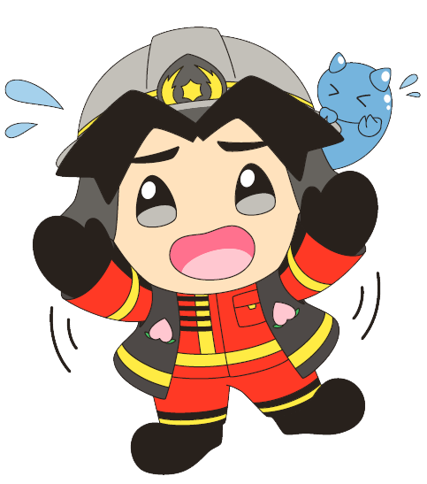
どうして起床中なのに、
火災で亡くなってしまうの？
Notes:
起きているのに、火災で亡くなる方が多いのか不思議に思われる方もいらっしゃるのではないでしょうか。
起床中であれば、火災を見つけたら、速やかに避難や消火をすればいいのにと思いますよね。

Slide 5
火元者の声から
「パニックになり１階と２階を何度も往復し、何度も
１１９番通報したつもりが、一向につながらない」
Notes:
消防職員は、火災を消火した後に、出火原因を調べるために調査を行います。
その調査の中で、火災から避難することができた方の声にこのようなものがありました。
（スライド読み上げ後）
ここで注目すべき点は、火災に気付いているにも関わらず、避難や消火をするわけでもなく、1階と2階を何度も往復しているという点です。
起床中であっても、パニックになってしまうと、正常な判断ができなくなり、命を落としてしまう可能性があるのです。

Slide 6
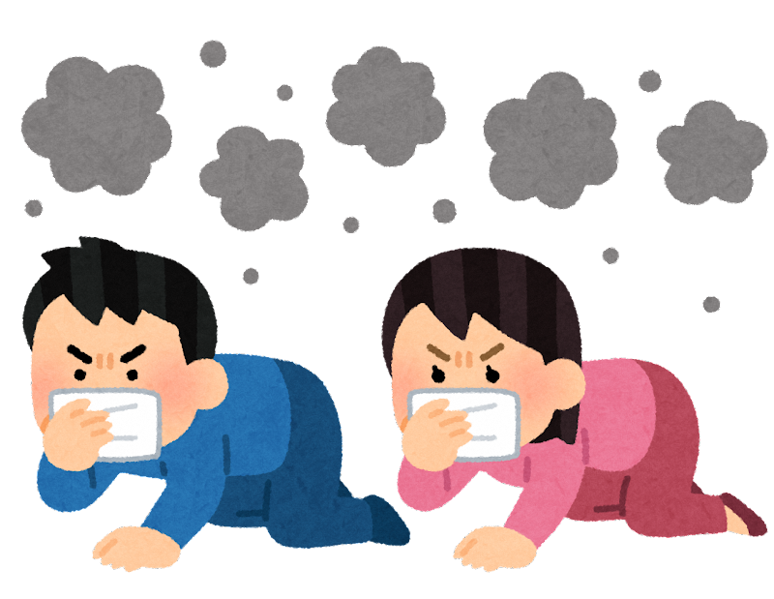
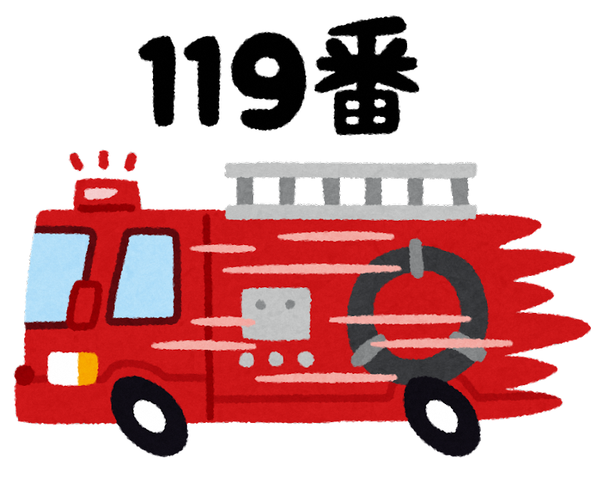
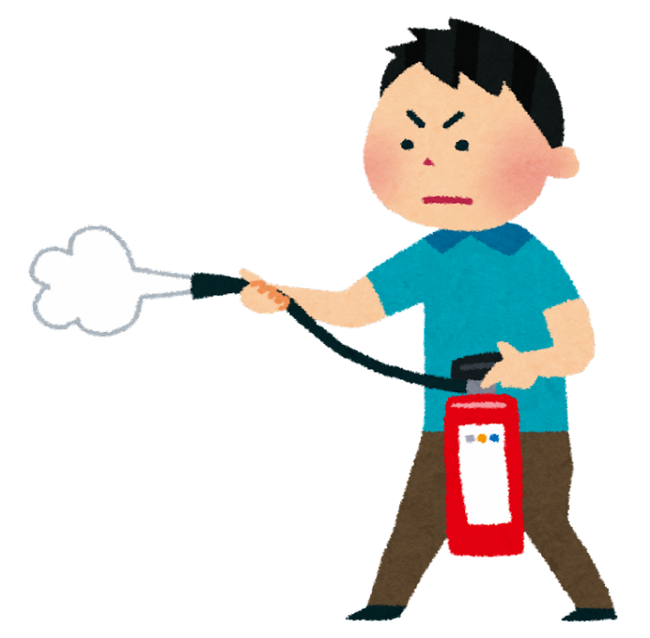
質問②
１番最初に行うのはどれですか？
避難
通報
消火
Notes:
【問いかけ】それでは、ここでもう一つ質問です。みなさんの自宅で火災が起きた時に「避難」、「通報」、「消火」どれを１番最初に行いますか？
（少し市民が考える間をおいて）
どれを1番にすればよいのか迷った方もおられるのではないでしょうか。
今、迷った方は、火災発生時でもどれをするか迷って、パニックになってしまうおそれがあります。
それでは、パニックにならないためには、どうすればよいでしょうか。

Slide 7
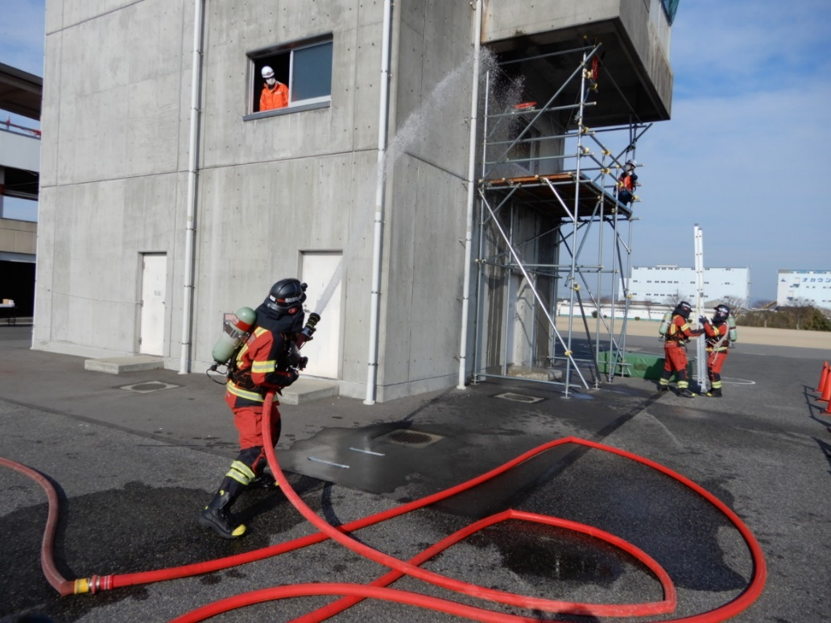
日々訓練しています
Notes:
消防職員は、毎日このような訓練を行い、あらゆる災害に備えています。
そうすることで、どのような災害であっても、平常心を保ちながら、活動することができるのです。
このことから、火災発生時、パニックにならないためには、あらかじめ訓練をして備えておくことが非常に重要であるといえます。

Slide 8
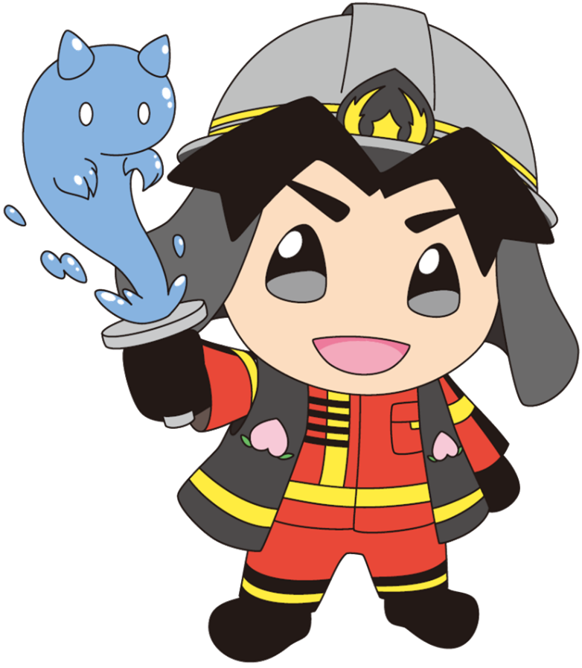
まとめ
自宅での避難訓練を
はじめましょう
Notes:
以上のことから、みなさんの家で、万が一火災が起きた時、自分の命を守るために、どのような行動をとるべきか、あらかじめ備えておく必要があります。
そこで、皆さんも自宅での避難訓練をはじめましょう。
避難訓練を行うことで、いざ火災が起きた時もパニックをおさえ、冷静に避難行動をとることができると思います。
それでは、自宅での避難訓練の重要性について、わかっていただいたところで、避難のパンフレットに沿って、３つの自分事をすすめていきます。
「命を守る４タイプ診断テスト」へ進む。

